Slide 1

La santé par le microbiote
PITCH DECK
Notes:
1

Slide 2
Mission de l’entreprise
&
Contexte

Slide 3
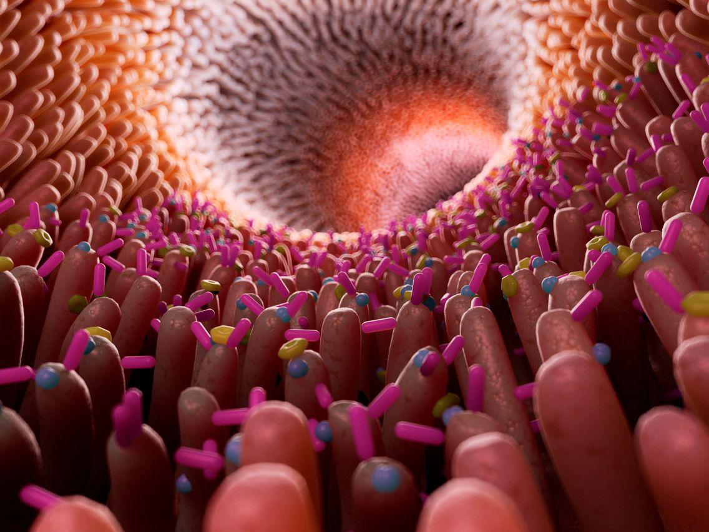
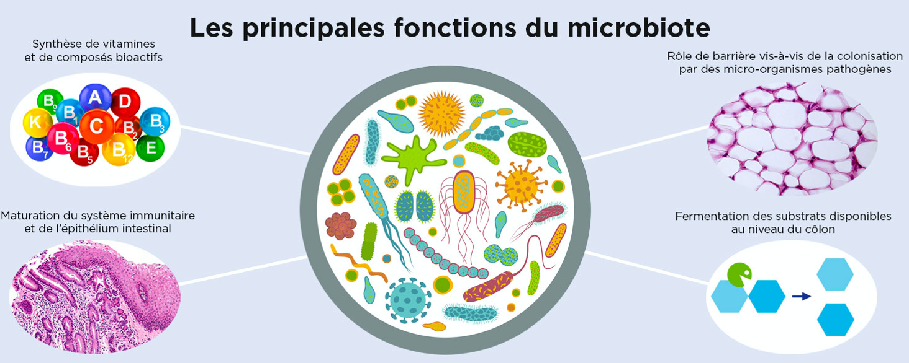
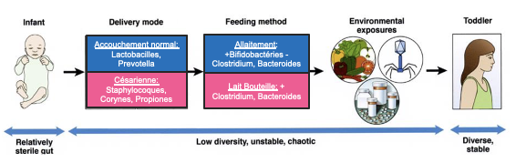
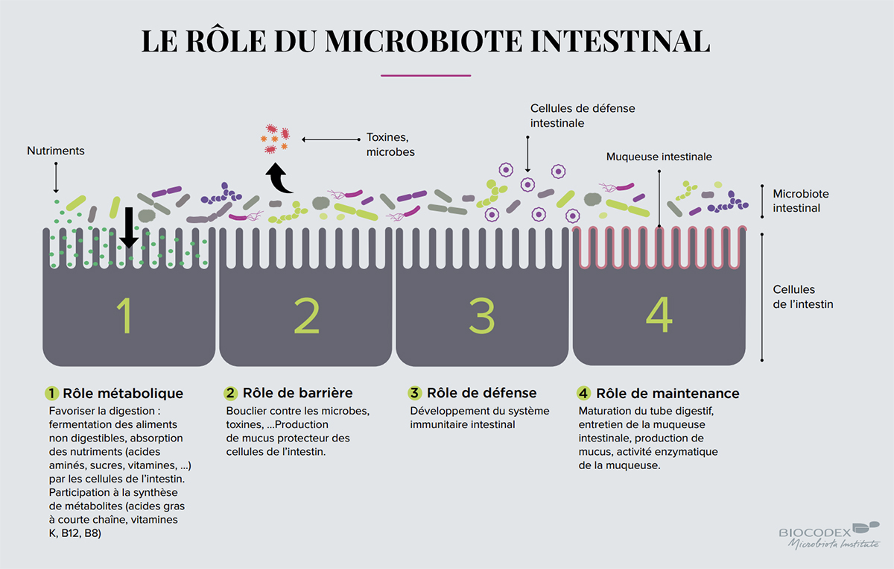
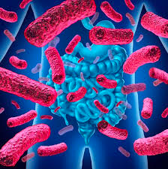
Nous et notre Microbiote Intestinal: la symbiose qui maintient notre santé
La science s’est intéressée au microbiote pour comprendre des maladies chroniques et gériatriques
La recherche avance à grand pas, le microbiote a un rôle dans:
Système immunitaire,
Inflammations,
Perméabilité Intestinale,
Carences,
Cancers et Efficacité des Chimiothérapies,
Diabète,
Nash,
Obésité,
Alzheimer, Parkinson ...
Notes:
1
1min 30s
Le Microbiote Intestinal est l’ensemble des micro-organismes qui a colonisé notre système digestif. (nous pouvons estimer leur nombre à 100.000 milliards).
Le début de la colonisation se fait au moment de l’accouchement, en provenance du microbiote vaginal de la mère si l’accouchement se fait normalement, ou en provenance des bactéries présentes dans la salle d’accouchement et sur le personnel médical si l’accouchement se fait par césarienne. Ensuite d’autres facteurs vont modeler le microbiote du nouveau né, s’il y a allaitement ou non, s’il y a trop ou pas assez d’hygiène dans l’environnement de vie, s’il y a la présence d’un animal de compagnie …
Entre l’âge de 7 et 10 ans, le microbiote se ‘stabilise’.
C’est notre système immunitaire qui organise la cohabitation avec le microbiote et nous, en faisant un ‘tri’ de qui reste et qui est éliminé.
Il y a une une relation ‘win-win’ entre nous et notre microbiote: nous offrons un environnement et de la nourriture, et les microbes produisent des métabolites nécessaires à notre corps et aident aussi à réguler les espèces pathogènes
La recherche avance rapidement, d’abord initié par les maladies chroniques de l’intestin. On a trouvé aujourd’hui un lien causal pour certaines maladies, et des signatures caractéristiques pour d’autres, où l’influence est encore à démontrer.
#160 espèces de bactéries que comporte en moyenne le microbiote d'un individu sain
#socle commun de 15 à 20 espèces en charge des fonctions essentielles du microbiote.

Slide 4
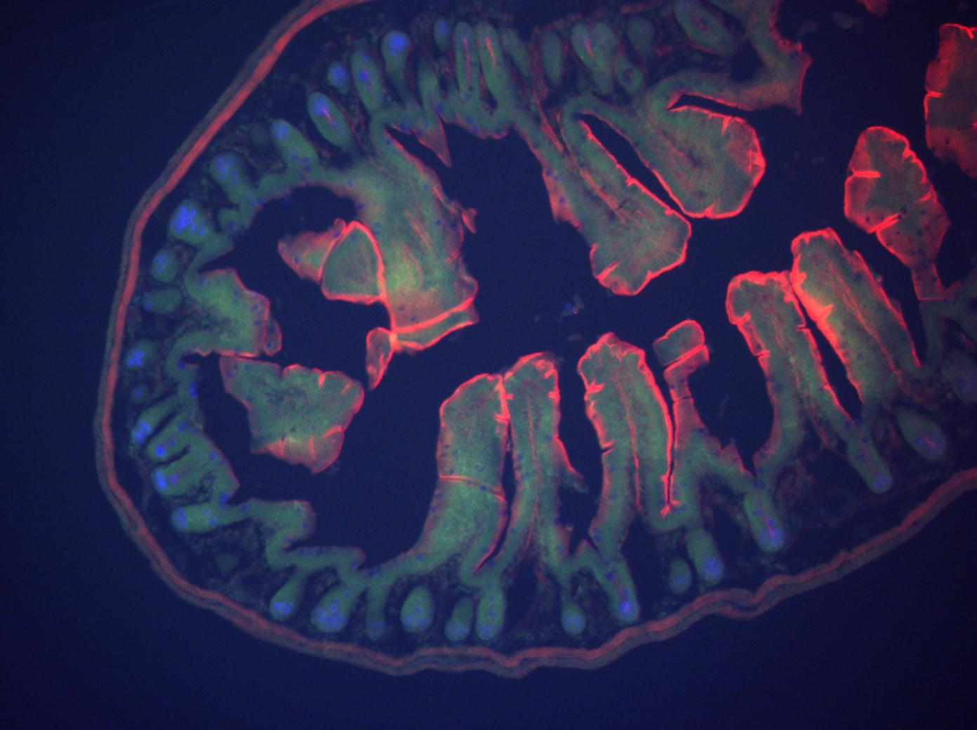
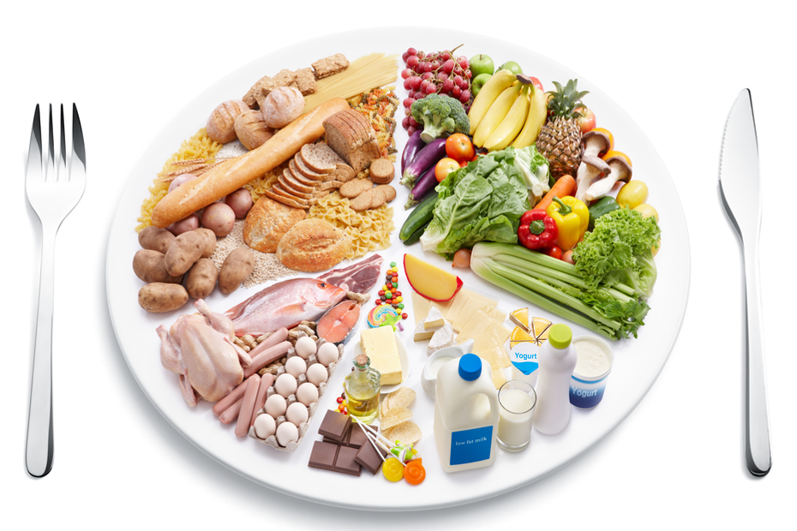

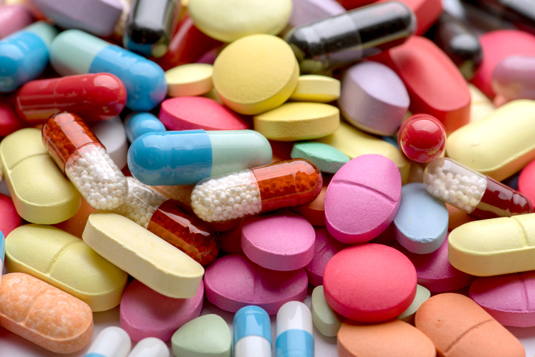

Notre microbiote est la résultante de nos choix
Le contenu de notre alimentation: Bio, hypertransformés, végétal, animal ...
Mode de vie: Sport, Hygiène, Pratique du jeûne thérapeutique
Prise d’antibiotiques, de prébiotiques, de probiotiques, de produits remodelant
Evènements de la vie, voyage, déménagement
Notes:
1
1min
Notre microbiote se nourrissant de ce que nous lui apportons, il est normal que ce soient les espèces qui peuvent se nourrir de notre nourriture qui ‘restent dans notre organisme’.
Notre système immunitaire ayant pour rôle la régulation, s’il est affaibli ou suractif cela aura une incidence sur notre microbiote. D’où l’importance de notre hygiène de vie.
La prise d’antibiotiques à large spectre, que les médecins prescrivent dans le but d’éliminer les mauvaises bactéries tuent malheureusement aussi les bonnes. On sait qu’il suffit d’une fois pour perdre à vie certaines espèces minoritaires.
A l’intérieur même de la colonie les espèces se battent entre elles, donc importer d’autres va créer des conflits. Ce qui se passe quand on voyage, ou quand on change d’environnement, nous allons rencontrer d’autres types de micro-organismes.
Le but de notre start-up est d’aider les gens à monitorer et gérer ces facteurs.

Slide 5
Le produit

Slide 6

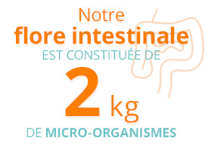
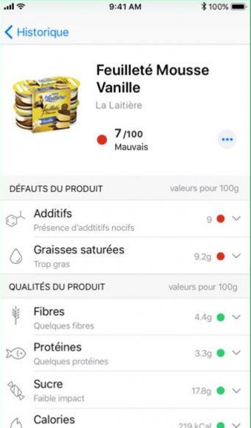
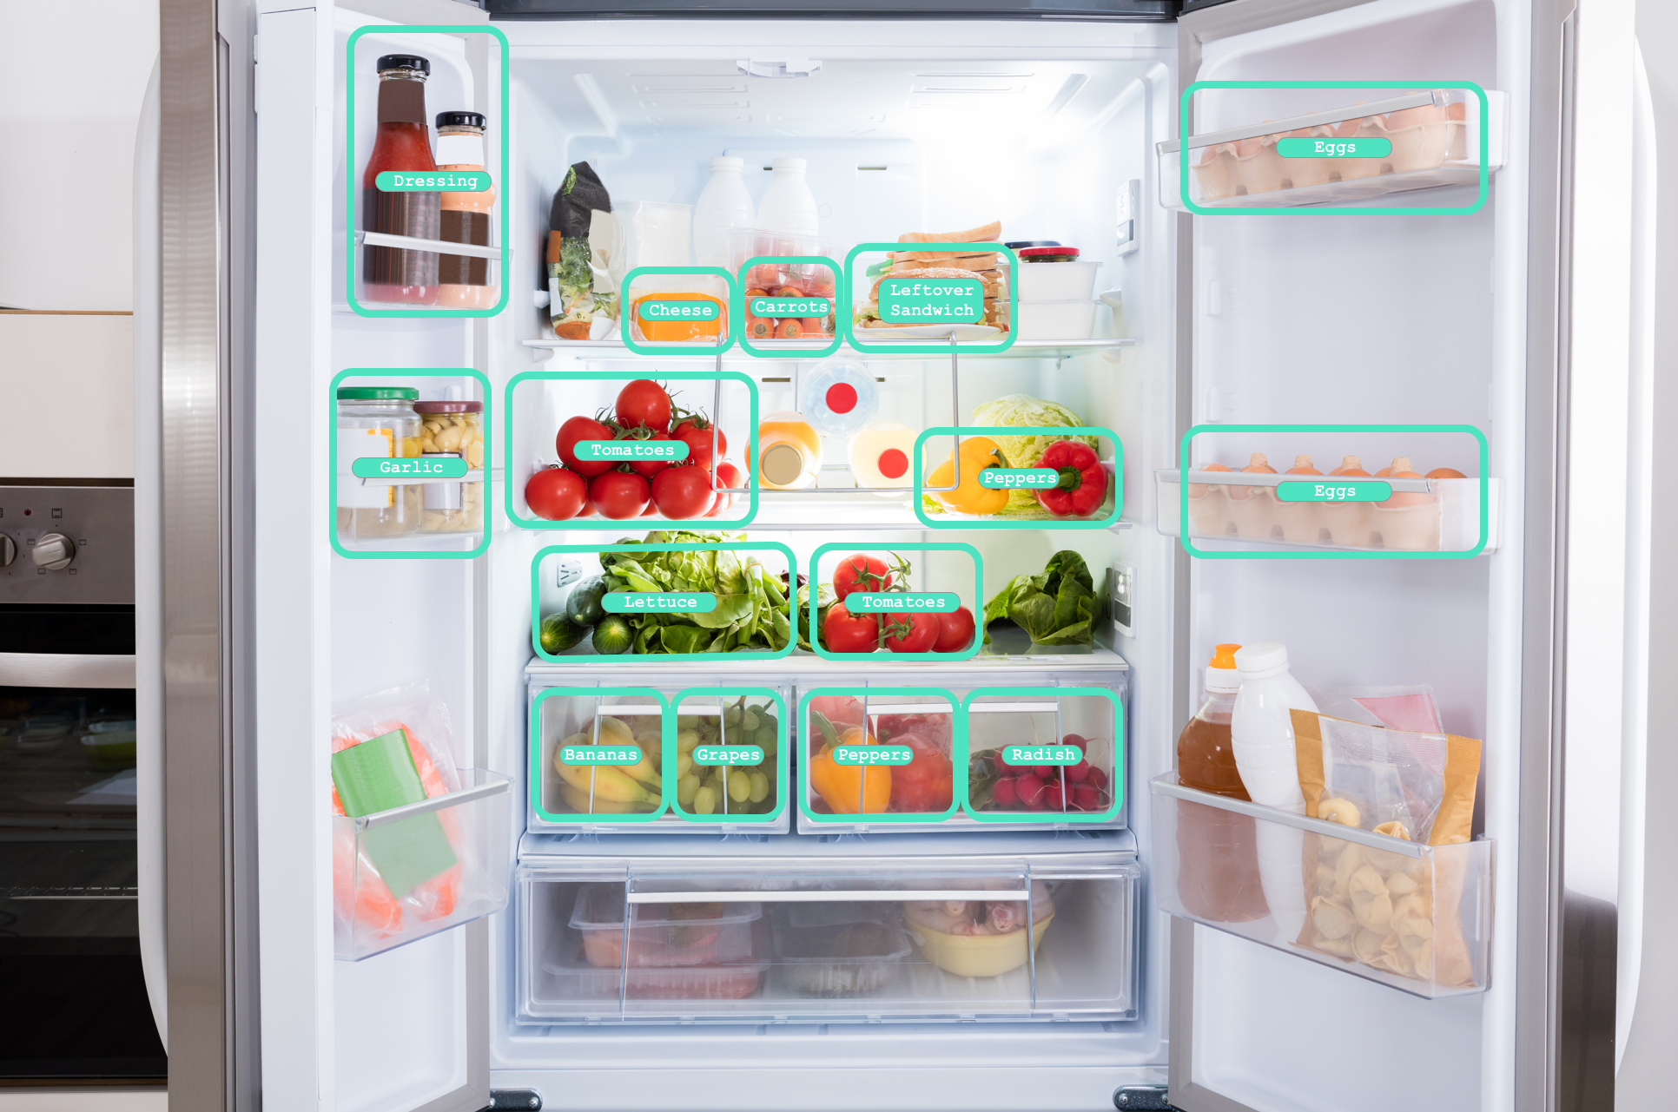

Notre application BiOte, un coach nutritionnel de poche
Scan des repas: informations générales sur leurs possibles impacts sur la santé intestinale
Scan du contenu du réfrigérateur: score général
Scan codes barres: notre analyse des produits
Dossiers presses, recherches, vidéos, publicités
Notes:
1
1mn
Nous avons lancé une application disponible gratuitement sur les principales plateformes. (iOS, Android)
Dans la version gratuite, notre application permet de faire des analyses générales de sa nutrition. On fournit des informations générales sur les problèmes ou bienfaits que peuvent causer l’alimentation de l’utilisateur, et notamment selon les ‘types’ de microbiotes existants. L’utilisateur ne connaît pour l’instant pas son microbiote, le but est de donner ‘envie’ aux personnes de le connaître, et ensuite proposer des actions pour son amélioration.
On analyse la nutrition de l’utilisateur:
Par les photos de ses repas
Par les photos du contenu de son frigo
Par les scans de codes-barres
Nous fournissons aussi un Newsfeed pour que les dernières trouvailles arrivent le plus rapidement possible en connaissance des gens.

Slide 7
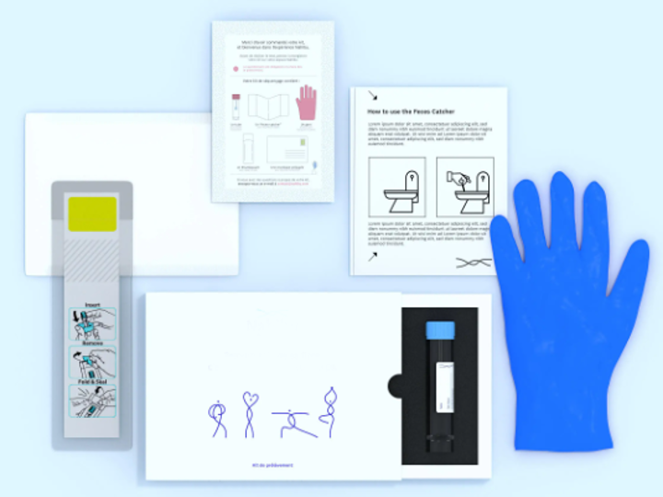
Kit d’analyse
Depuis l’application ou du site web, possibilité de commander une analyse:
Kit prélèvement d’un échantillon de selles
Prise de sang à réaliser dans un laboratoire partenaire (optionnel)
Notes:
1
20 secondes
Via l’application ou notre site web, les personnes peuvent alors commander un Kit d’analyse du microbiote, que l’on propose facultativement d’enrichir avec une prise de sang.
Nous avons un laboratoire partenaire fournisseur des kits, et réalisateurs des analyses.

Slide 8

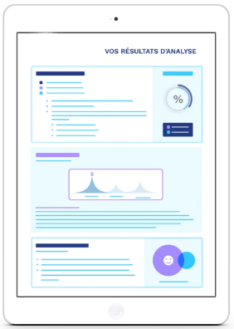
Une communication simplifiée des résultats et des recommendations
Le service de coaching nutritionnel et thérapeutique personnalisé peut commencer.
Chacun a son profil, chacun a ses
préférences, chacun a ses objectifs
Notes:
1
20 secondes
Nous faisons en sorte que les analyses arrivent aux demandeurs, et si l’utilisateur souscrit à un abonnement, l’appli peut alors commencer le coaching personnalisé afin d’améliorer le microbiote intestinal.

Slide 9
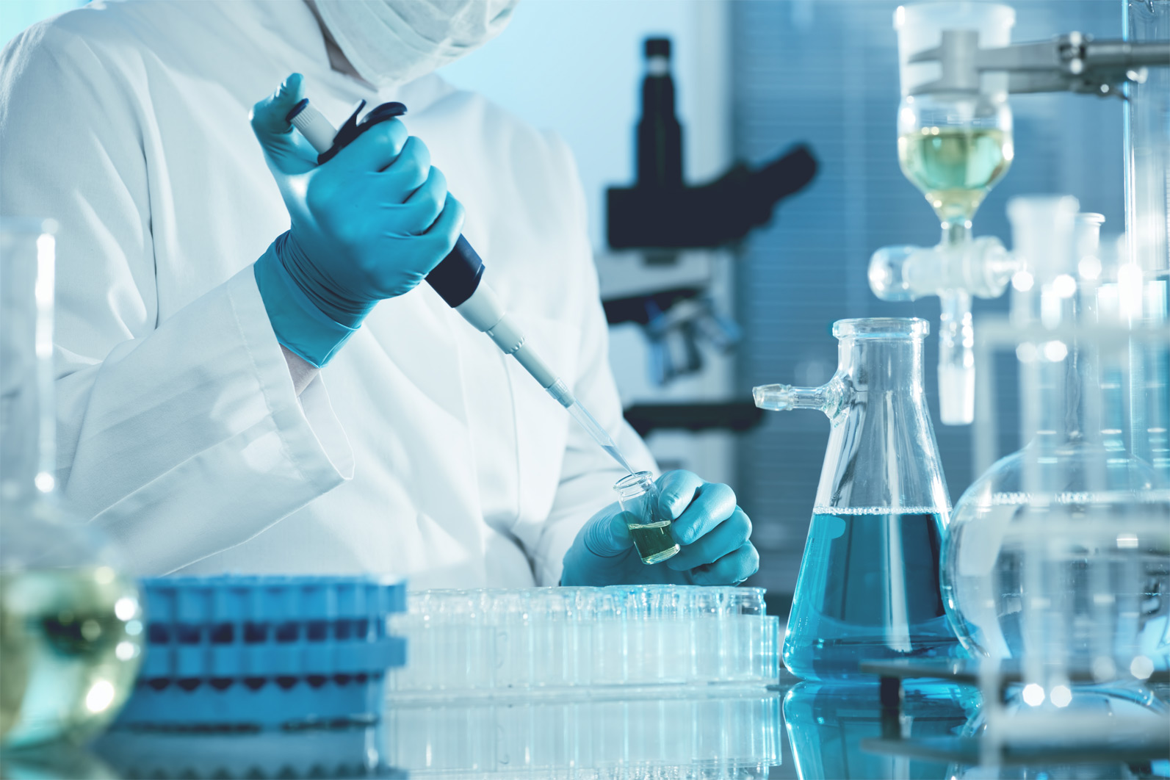





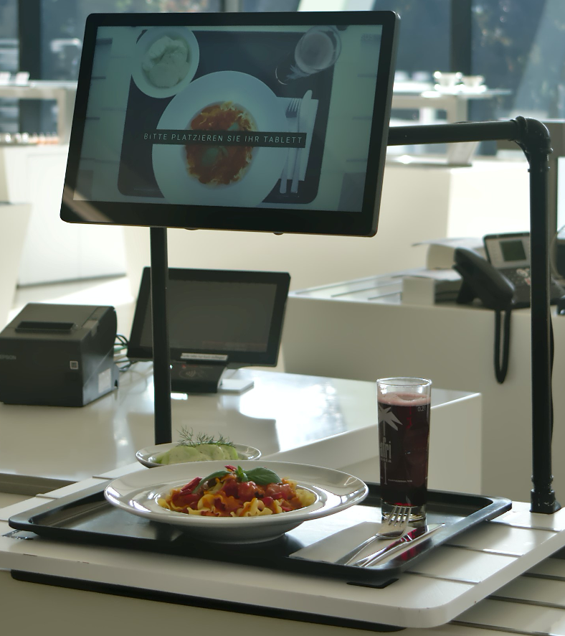
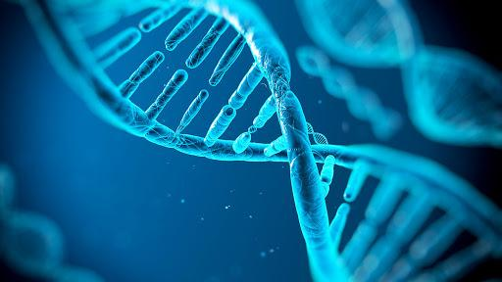
Activités internes centrées sur le ML et l’iA
Notes:
Bonjour je suis Habib le responsable de nos produits informatiques notamment la plateforme web et de l’application mobile, avec une orientation data-science et machine learning que j’ai obtenu avec un mastère spécialisé à Télécom.
Certes notre startup se base sur des expertises microbiotale et médicale poussées, mais pas que, nous tirons profit aussi des dernières avancées dans le ML et l’IA, dans la mesure où:
Les recommandations qu’on fait à nos clients se basent actuellement sur des algorithmes de régressions et de classifications.
Nous nous basons pour cela, sur les données scientifiques sur la microbiote et les micro-organismes du corps humain, et plus important encore les données microbiotales des clients anonymisés.
Nous utilisons aussi le Deep Learning:
avec du NLP pour analyse des articles scientifiques,
ainsi que pour la reconnaissance d’image pour bien analyser les plats et aliments que le client prend en photo avec notre appli.
Les clients alimentent notre base de données, dans un cercle vertueux . Plus on aura de clients, plus nos algorithmes seront performants et plus nous serons performants, plus nous aurons de clients.

Slide 10
Marché
&
Concurrence

Slide 11
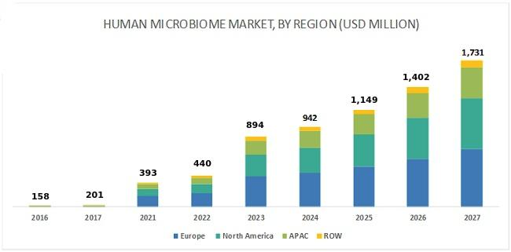
Un marché à croissance exponentielle
2016: 158m 2027: 1731m
22,5% de croissance annuelle
★ Markets and Markets: Human Microbiome Market Report
★ Transparency Market Research: Microbiome Therapeutics Market - Global Industry Analysis, Size, Share, Growth, Trends, and Forecast 2018 - 2026
Notes:
Romain
https://lyonbiopole.com/actualites/microbiote-intestinal-nouvel-organe => Les ventes mondiales d’ingrédients probiotiques sont estimées à 33,19 milliards US$ en 2015 (étude de marché Markets and Markets). Elles devraient croître en moyenne de 7 % par an d’ici 2020, pour atteindre 46,55 milliards US$. Une croissance tirée par le développement des aliments et boissons probiotiques dans des pays comme le Japon, l’Inde et la Chine. Cette augmentation provient aussi d’une demande croissante pour les compléments alimentaires.
https://www.mordorintelligence.com/industry-reports/human-microbiome-market
https://www.grandviewresearch.com/industry-analysis/microbiome-therapeutics-market
1

Slide 12
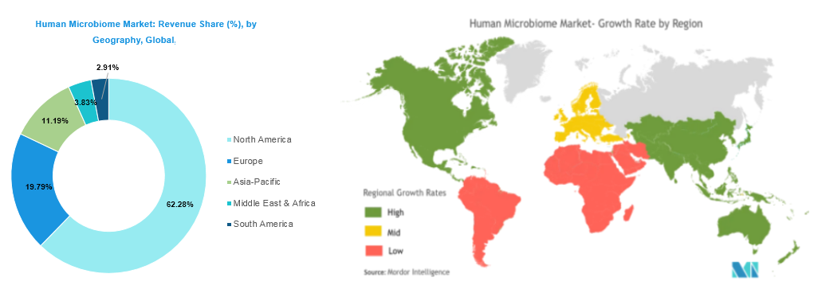
L’Europe, un marché primordial
20% du marché mondial: 80m Euros en 2020
une croissance soutenue qui va s’accélérer
France? estimation: 20m Euros en 2020, 100m 2026
Notes:
Romain
https://lyonbiopole.com/actualites/microbiote-intestinal-nouvel-organe => Les ventes mondiales d’ingrédients probiotiques sont estimées à 33,19 milliards US$ en 2015 (étude de marché Markets and Markets). Elles devraient croître en moyenne de 7 % par an d’ici 2020, pour atteindre 46,55 milliards US$. Une croissance tirée par le développement des aliments et boissons probiotiques dans des pays comme le Japon, l’Inde et la Chine. Cette augmentation provient aussi d’une demande croissante pour les compléments alimentaires.
1

Slide 13
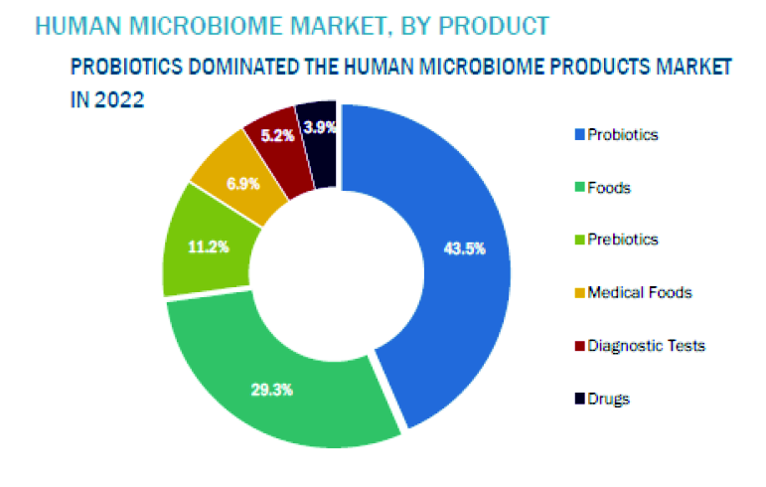
Un marché dominé par les compléments
compléments: 90% + du marché
peu ou pas de concurrence dans
l’analyse et le conseil en microbiote!
Notes:
Romain
2 minutes
ie 7min30
Chiffrer la taille du marché des probiotiques en France, en Europe, afin d’estimer sur combien de clients on table pour nos analyses ?
https://lyonbiopole.com/actualites/microbiote-intestinal-nouvel-organe => Les ventes mondiales d’ingrédients probiotiques sont estimées à 33,19 milliards US$ en 2015 (étude de marché Markets and Markets). Elles devraient croître en moyenne de 7 % par an d’ici 2020, pour atteindre 46,55 milliards US$. Une croissance tirée par le développement des aliments et boissons probiotiques dans des pays comme le Japon, l’Inde et la Chine. Cette augmentation provient aussi d’une demande croissante pour les compléments alimentaires.
1

Slide 14








Des paysages concurrentiels peu étendus
USD 30M/an
EUR 3M/an
USD 25M/an
Notes:
1

Slide 15
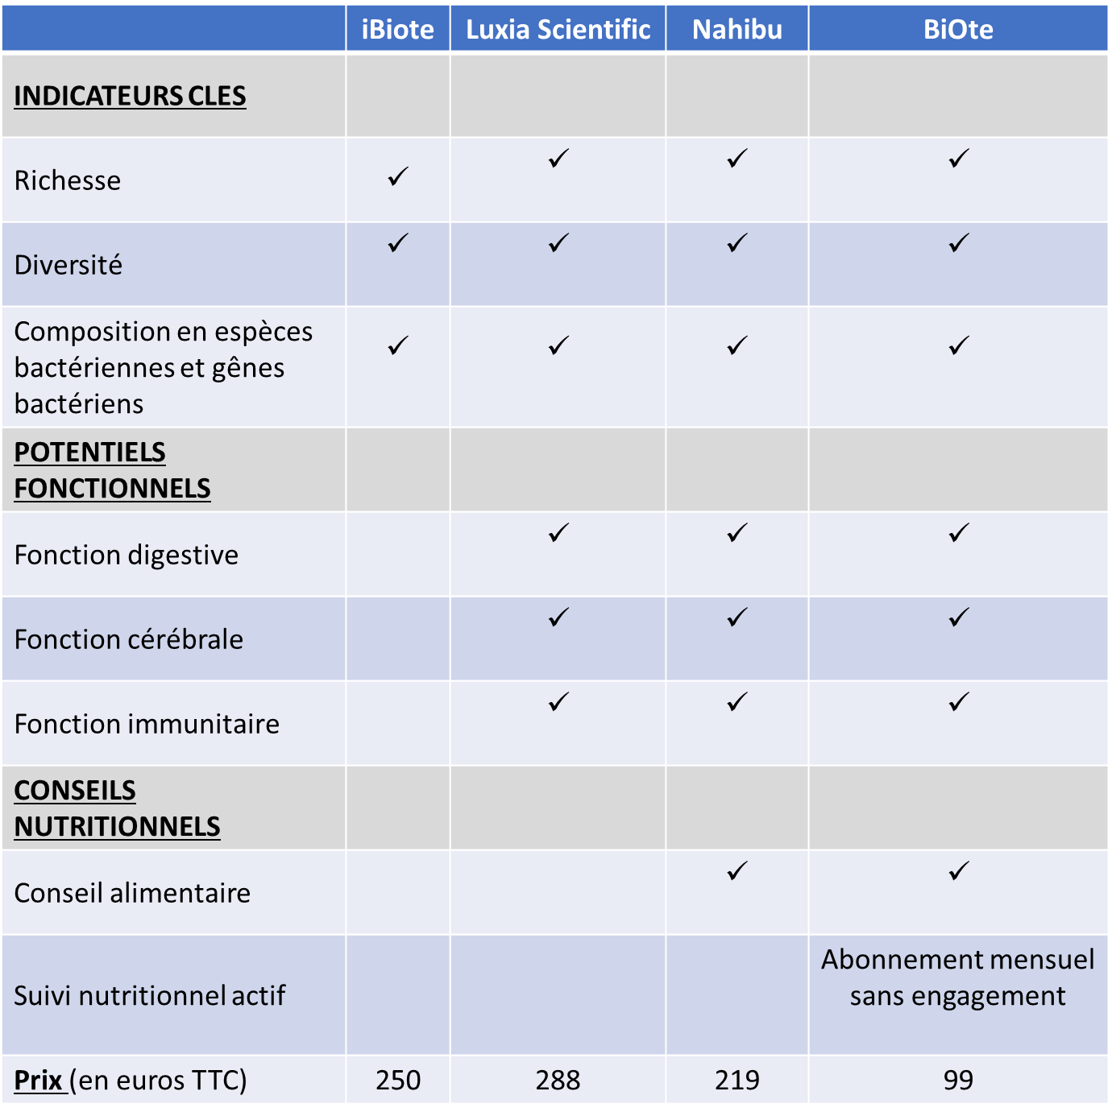
Comparatif des offres clients sur le marché français
Notes:
1

Slide 16
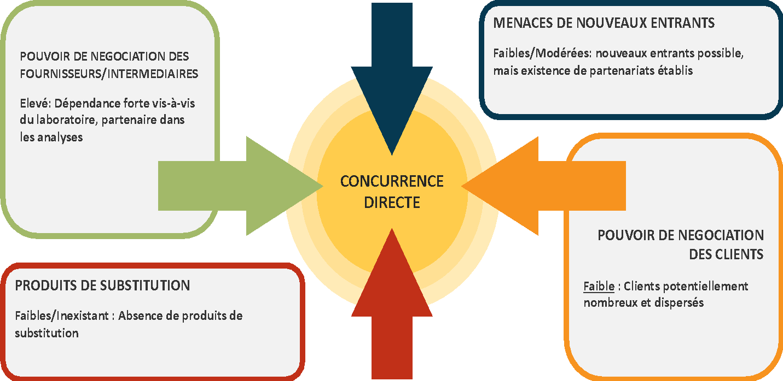
BiOte face à l’environnement concurrentiel

Slide 17
Business Model

Slide 18
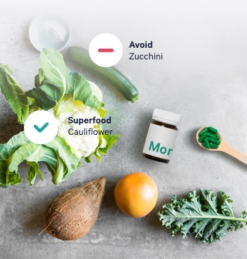
Offres Clients:
1. Kit d’analyse + résultats: 99€
2. Abonnement premium:
19€ /mois sans engagement
suivi individualisé sur appli
Notes:
La tarification de nos produits se présente comme suivant:
Notre produit principal qui est la vente du kit et de l’analyse, est pricé à 99€
Le client peut à tout moment commander la version premium de l’appli, qui est pricé à 19€/mois, qui lui permet d’avoir un suivi individualisé avec des nutritionnistes spécialisés.
L’abonnement du client peut être résilié et relancé à tout moment par le client.
1

Slide 19
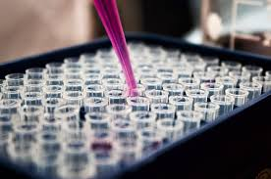

Sources de revenus supplémentaires:
B2B: Fournisseurs d’études statistiques,
conseil pour l’industrie agro-alimentaire
2. Revenu séminaires et interventions médiatiques.
Notes:
Nous avons d’autres sources de revenus qui sont:
La fourniture d’études statistiques et rapports globaux, à des partenaires laboratoires.
L’anonymat reste un critère primordial dans nos intéractions avec les partenaires de la place, dans la mesure où nos services aux partenaires se résument aux statistiques globales.
Et nous prévoyons aussi d’accompagner la mouvance actuelle de la microbiote, en proposant des interventions médiatiques et séminaires.
Les données sont sécurisés, anonymisés lorsque les études globales, sont réalisées.
Le client s’il veut voir un médecin décide de lui même d’emmener ces analyses ou non.
1

Slide 20






Stratégie de commercialisation / Marketing
tout le monde a un microbiote!
Réseaux sociaux:
chaînes, posts, vidéos
Marketing d’influence
Notes:
Contenu microbiotal gratuit pour notoriété, à voir avec le groupe
Target clientele tout âge, toute appurtenance sociale: tout le monde a un microbiote!
1

Slide 21




Stratégie de commercialisation / Marketing
Les classiques
Site internet
Presse
Prospection
Salons et Forums

Slide 22
Chiffres, milestones et principaux
accomplissements depuis
la création de la startup

Slide 23
Réalisations en 1 an:
Processus d’analyse fonctionnel (partenariats avec fournisseurs de kits et avec laboratoires opérants)
Application développée et disponible sur plateformes iOS et Android (10k téléchargements)
Premiers Algorithmes de ML (coaching, NLP et computer vision)
Base clientèle établie (1000 analyses + 500 abonnements)
Notes:
Imane
15 minutes30
Il n’est pas perrene de vendre un model se basant sur des laboratoires principalement, c’est une stratégie risquée. Il faut à mon avis se positionner en tant qu’autonome sur la livraison des analyses. Pourquoi un laboratoire se casserait la tête à nous livrer son expertise, sachant qu’il peut se reserver toute la part du gateau. Je me répond (sous votre contrôle), potentiellement, le labo peut ne pas avoir des perspectives de grandeurs, et donc sous-traite la prospection à des intermédiaire (comme nous).
Actuellement, nous faisons faire nos analyses par l’Inra, ce qui nous permet de répondre rapidement à nos premiers clients. Mais nous désirons investir dans nos locaux, laboratoires, et nos kit d’analyses.
Nous avons une plateforme web qui permet au client de lancer des :
commandes de kits.
prendre rendez-vous pour diagnostic
permet au client de visualiser ses analyses, dès que celles-ci sont prêtes.
Nous avons une première version d’application mobile, qui pousse ces même services au client.
<numéro>

Slide 24
Team/Organisation

Slide 25
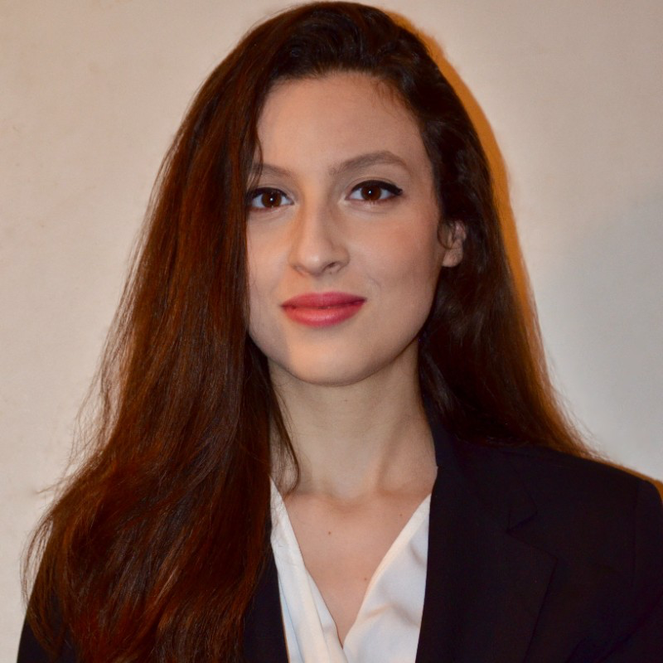




Dream Team
XXX.
Responsable
marketing,
relations client
&
Data scientist
XXX.
Responsable
finances
et
Stratégies
Financières
(Labos)
&
Data scientist
XXX.
Responsable
finances
et
Stratégies
Financières
(Sous-traitance)
&
Data scientist
XXX.
Bio-statistician,
Responsable
développements iA et logiciel
&
Data scientist
XXX.
DSI,
Responsable
développements iA et logiciel
&
Data scientist
Docteur X.
Responsable
recherches
médicales
&
PhD Microbiote
Notes:
<numéro>

Slide 26
Organisation
Département IA
Département
Recherche
médicale
Département
Marketing et
Relations
Clients
Département
développement
logiciel et digital

Slide 27
Besoins financiers

Slide 28
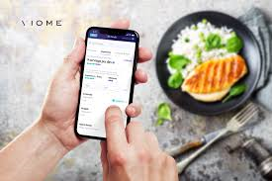
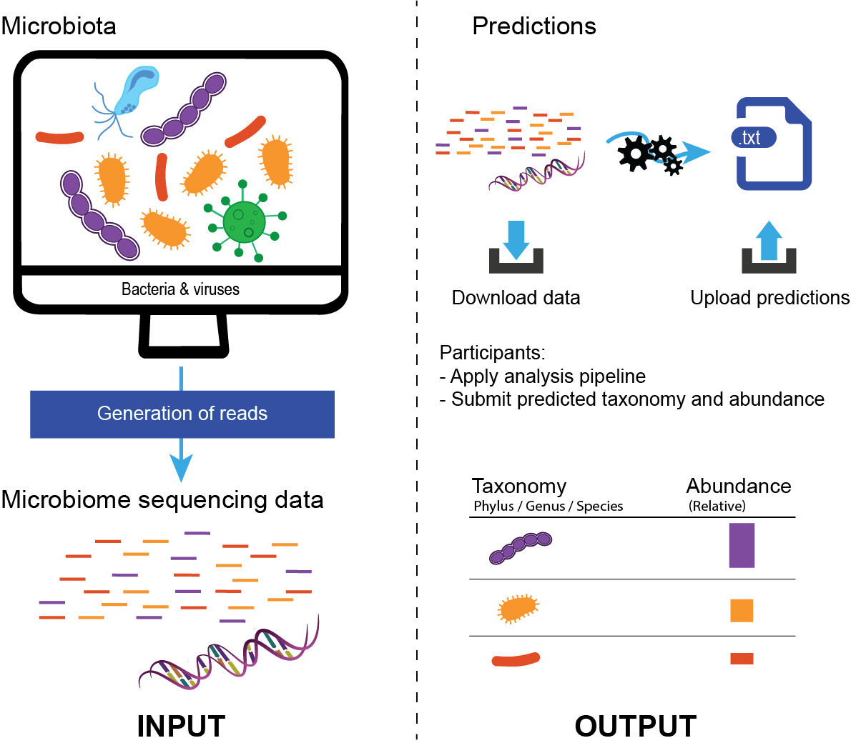
Objectifs de développement:
100k téléchargements de l’appli
10 000 analyses
5 000 abonnements
Besoin Financement: 1 million d’Euros (business angels, BPIFrance)
Notes:
16 minutes30
Romain
Yuka: 800000 Euros
Enterome: 32 millions depuis 2012
Nahibu: 1 millions privé + BPI France
A
Développement d’une plateforme web B2C
Développement d’une base de données avec recensement des produits sur le marché, et de leur analyse nutritionnelles (ingrédients)
Production/approvisionnement du matériel de collecte
Recrutement de personnel médical ?
Recrutement de Data-Scientist
Fournitures médicales pour de nouveau
<numéro>

Slide 29
THANK YOU

